Slide 1

POTROŠNIŠKI KREDITI
Ocenjevanje bonitetne ocene
Domen Drovenik, Lazar Čvorović, Valeri Kamburov
Notes:
Credits for slideshow theme: SLIDEGO

Slide 2




Uvod
-Namizna aplikacija
-Olajšati in pospešiti delovni proces
-Excelova baza
-Optično prepoznavanje znakov (OCR)

Slide 3




TEHNOLOGIJE IN DELOVANJE
React
Framework
TypeScript
Logika
BOOTSTRAP
Prikaz

Slide 4

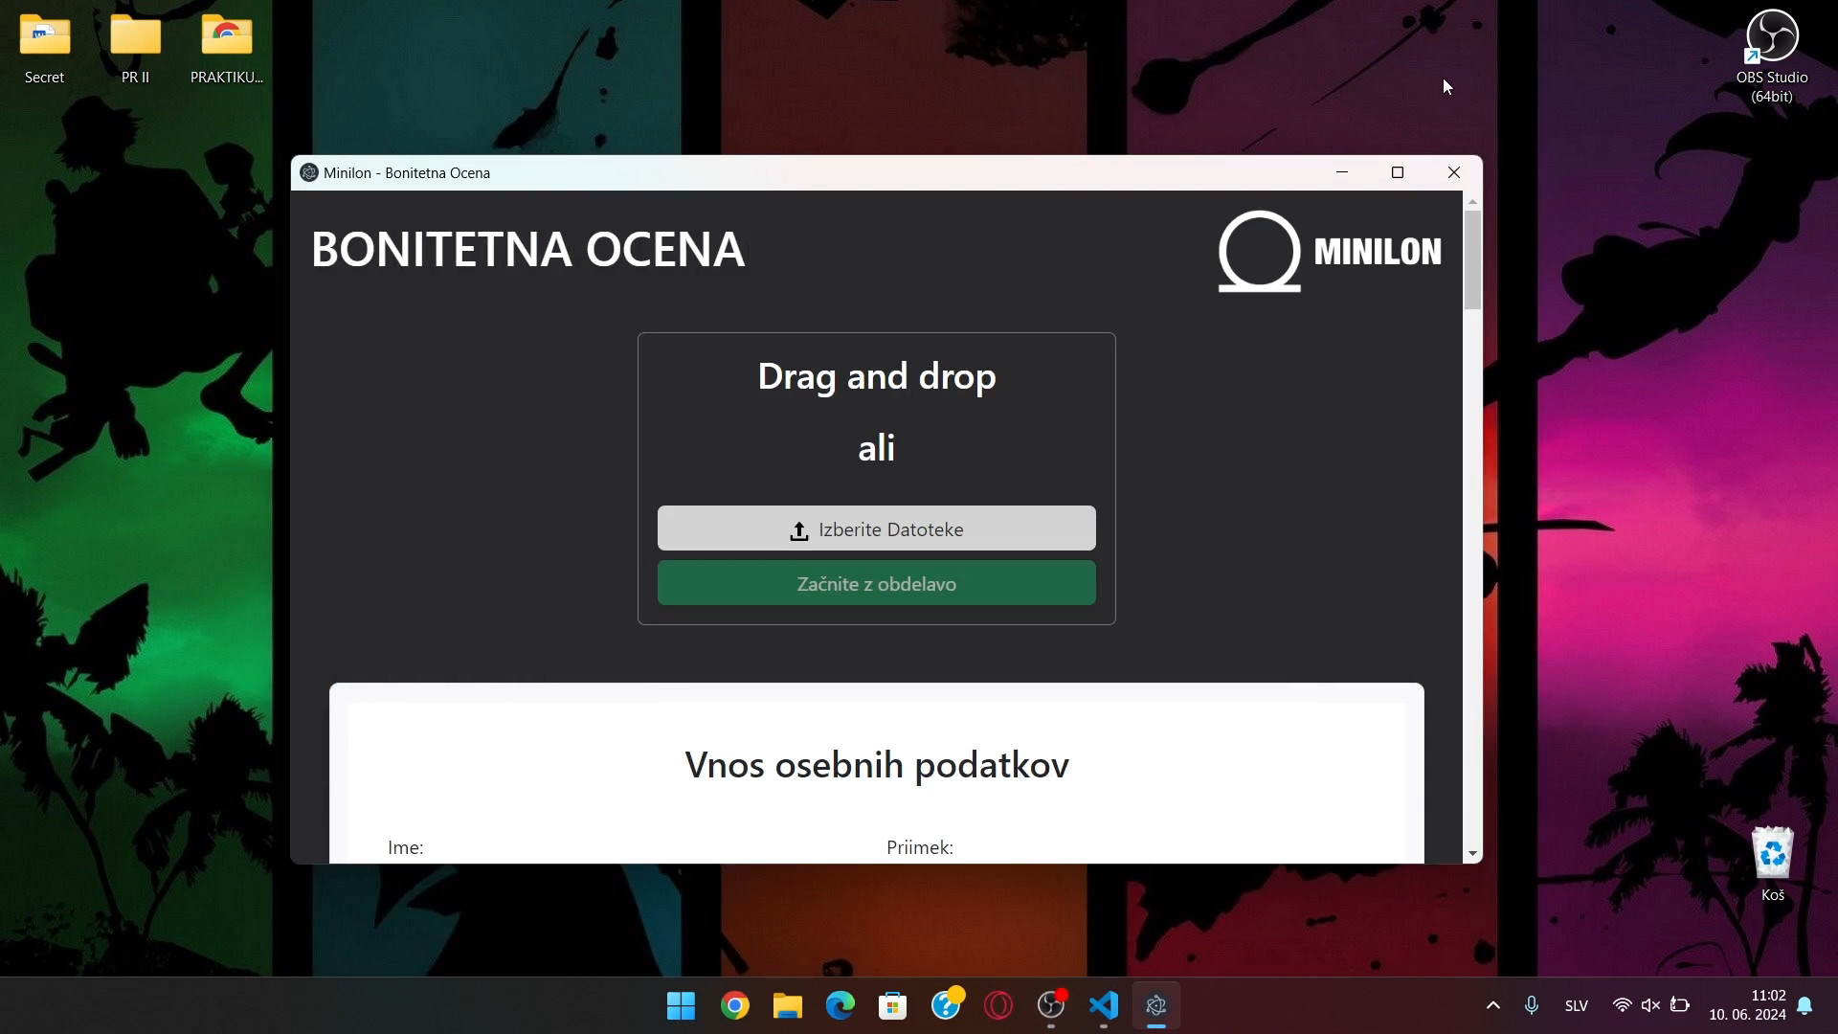
POSNETEK DELOVANJA

Slide 5
IZKUŠNJE IN ZAKLJUČEK
DELO S STANKO
TEŽAVE
Zadovoljni smo s komunikacijo s strankami.
Največ težav smo imeli s čitalcem PDF-jev in z buildom
PLANIRANJE
KAJ BI LAHKA BOLJE NAREDILI
Pri planiranju smo se vse enostavno dogovorili in vse smo izvajali po dogovoru.
Za izboljšanje bi lahko hitreje optimizirali branje PDF-ov.

